Slide 1
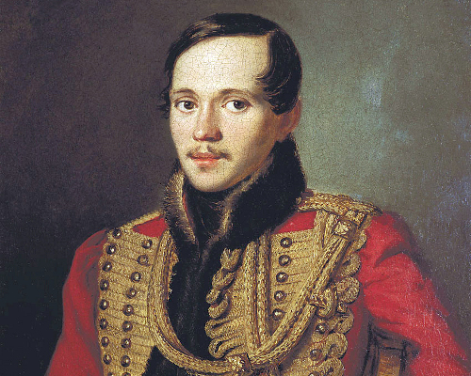
Лермонтов Михаил Юрьевич

Slide 2
Семья
Род Лермонтовых происходил из Шотландии и восходил к полумифическому барду-пророку Томасу Лермонту. В 1613 году один из представителей этого рода, поручик польской армии Георг (Джордж) Лермонт (ок. 1596—1634), был взят в плен русскими при захвате крепости Белая и в числе прочих так называемых бельских немцев поступил на службу к царю Михаилу Фёдоровичу. Он перешёл в православие и стал, под именем Юрия Андреевича, родоначальником русской дворянской фамилииЛермонтовых^{[9]}. В чине ротмистра русского рейтарского строя он погиб при осаде Смоленска в 1634 году. В настоящее время британская компания Oxford Ancestors, составляющая родословные, проводит работу по подтверждению данной версии происхождения Лермонтова при помощи анализа ДНК

Slide 3
Воспитание
Бабушка поэта, Елизавета Алексеевна Арсеньева, страстно любила внука, который в детстве не отличался сильным здоровьем. Энергичная и настойчивая, она прилагала все усилия, чтобы дать ему всё, на что только может претендовать продолжатель рода Лермонтовых. О чувствах и интересах отца она не заботилась. Лермонтов в юношеских произведениях весьма полно и точно воспроизводил события и действующих лиц своей личной жизни. В драме с немецким заглавием — «Menschen und Leidenschaften» — рассказан раздор между его отцом и бабушкой.

Slide 4
Герб рода Лермонтовых

Slide 5
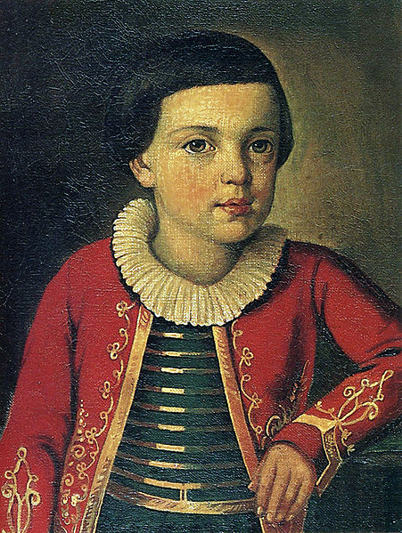
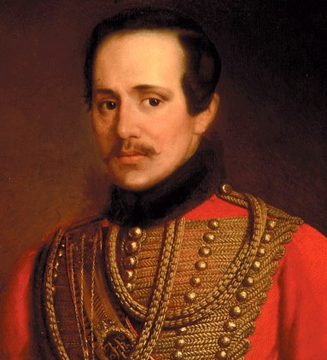
Михаил Юрьевич Лермонтов

Slide 6
Первая Дуэль
Вернувшись из первой ссылки, Лермонтов привёз массу новых поэтических произведений. После «Смерти поэта» он стал одним из самых популярных писателей в России, да и в свете его теперь воспринимают совсем иначе. Лермонтов вошёл в круг пушкинских друзей и наконец-то начинает печататься, почти каждый номер журнала Краевского «Отечественные записки» выходит с новыми стихотворениями поэта.
16 февраля 1840 года в доме графини Лаваль в разгар бала словно невзначай вспыхнула ссора Лермонтова с сыном французского посла де Баранта — Эрнестом. Молодому французу сообщили эпиграмму Лермонтова, писанную ещё в юнкерской школе по адресу совершенно другого лица, и уверили, что поэт оскорбил в этом четверостишии именно его, да ещё будто бы дурно отзывался о нём в разговоре с одной дамой. На балу Барант подошёл к Лермонтову и потребовал от него объяснений. Дуэль состоялась 18 февраля рано утром на Парголовской дороге, за Чёрной речкой, недалеко от того места, где Пушкин стрелялся с Дантесом. Дуэль окончилась бескровно: одна шпага переломилась, перешли на пистолеты, и Барант, хотя и целился, промахнулся, а Лермонтов уже после этого разрядил пистолет, выстрелив в сторону. Противники помирились и разъехались.

Slide 7
Пятигорск. Вторая дуэль
Уезжал из Петербурга он с тяжёлыми предчувствиями — сначала в Ставрополь, где стоял тенгинский полк, потом в Пятигорск. В Пятигорске произошла его ссора с майором в отставке Николаем Мартыновым. Впервые Лермонтов познакомился с Мартыновым в школе гвардейских подпрапорщиков, которую Мартынов закончил на год позже Лермонтова. В 1837 году Лермонтов, переведённый из гвардии в Нижегородский полк за стихи «На смерть поэта», и Мартынов, отправляющийся на Кавказ, две недели провели в Москве, часто завтракая вместе у Яра. Лермонтов посещал московский дом родителей Мартынова. Впоследствии современники считали, что прототипом княжны Мери была Наталья Соломоновна — сестра Мартынова.
Дуэль произошла 15 июля (27 июля) 1841 года. Лермонтов выстрелил вверх (основная версия), Мартынов — прямо в грудь поэту.
Князь А. И. Васильчиков, очевидец событий присутствовавший на дуэли в качестве секунданта

Slide 8
Похороны
Похороны Лермонтова состоялись 17 июля (29 июля) 1841 года на старом пятигорском кладбище. Проводить его в последний путь пришло большое количество людей: жители Пятигорска, отдыхающие, друзья и близкие Лермонтова, более полусотни официальных лиц. Так совпало, что гроб с телом Михаила Юрьевича несли на своих плечах представители всех полков, в которых поэту пришлось служить: полковник С. Д. Безобразов был представителем от Нижегородского драгунского полка, Н. И. Лорер — от Тенгинского пехотного, Александр Францевич Тиран — от Лейб-гусарского и А. И. Арнольди — от Гродненского гусарского^{[35]}.
Тело поэта покоилось в пятигорской земле 250 дней^{[36]}. 21 января 1842 года Е. А. Арсеньева обратилась к императору с просьбой на перевозку тела внука в Тарханы. Получив Высочайшее позволение, 27 марта 1842 года слуги бабушки поэта увезли прах Лермонтова в свинцовом и засмолённом гробу в семейный склеп села Тарханы.

